Slide 1

UỶ BAN NHÂN DÂN QUẬN LONG BIÊN
TRƯỜNG MẦM NON THƯỢNG THANH
LĨNH VỰC PHÁT TRIỂN NGÔN NGỮ
HOẠT ĐỘNG LÀM QUEN VĂN HỌC
Đề tài : Truyện Gấu con bị sâu răng
Giáo viên: Nguyễn Thị Lý
Lứa tuổi: Mẫu giáo nhỡ
Năm học: 2024 -2025

Slide 2


Hoạt động 1
Cô kể chuyện cho trẻ nghe

Slide 3

Lần 1
Cô kể diễn cảm
Thể hiện cử chỉ điệu bộ

Slide 4

Lần 2
Cô kể kết hợp với rối

Slide 5
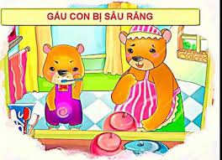

Slide 6

Hoạt động 2
Đàm thoại ,trích dẫn

Slide 7
Vào ngày sinh nhật Gấu con được các bạn tặng những quà gì?

Slide 8
Được tặng quà
Gấu con đã làm gì?

Slide 9
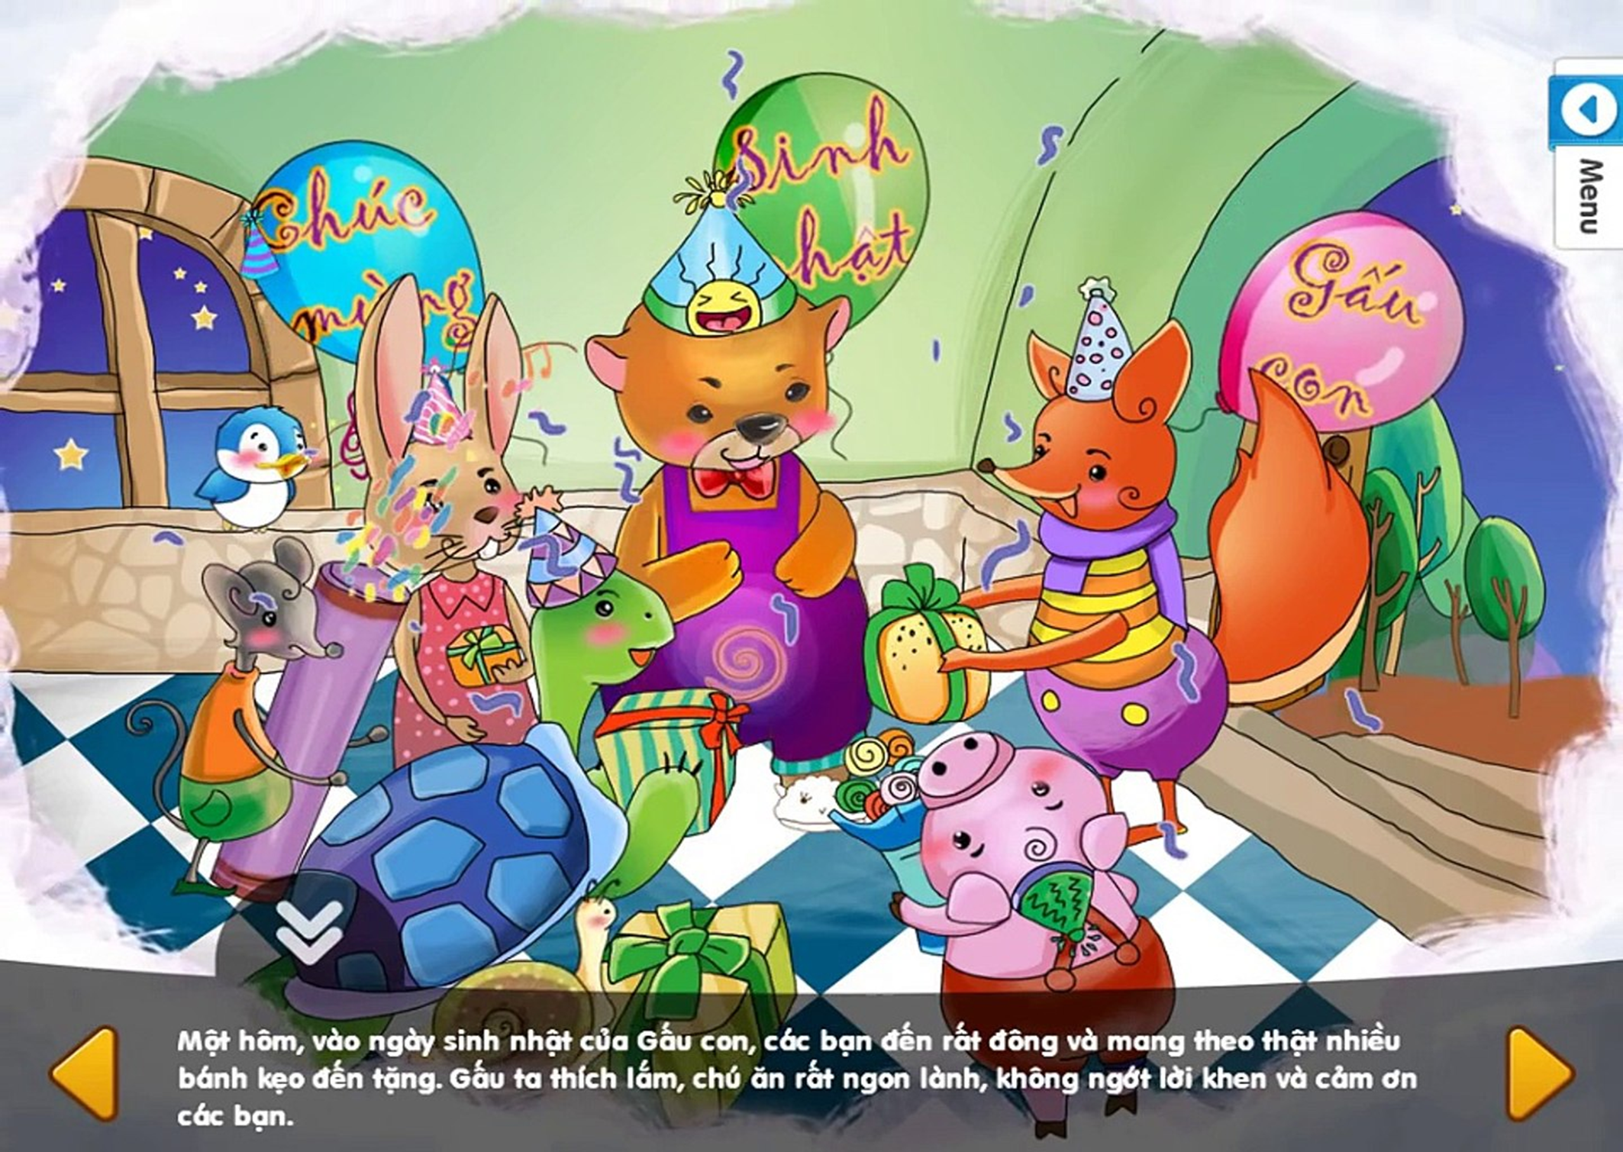

Slide 10
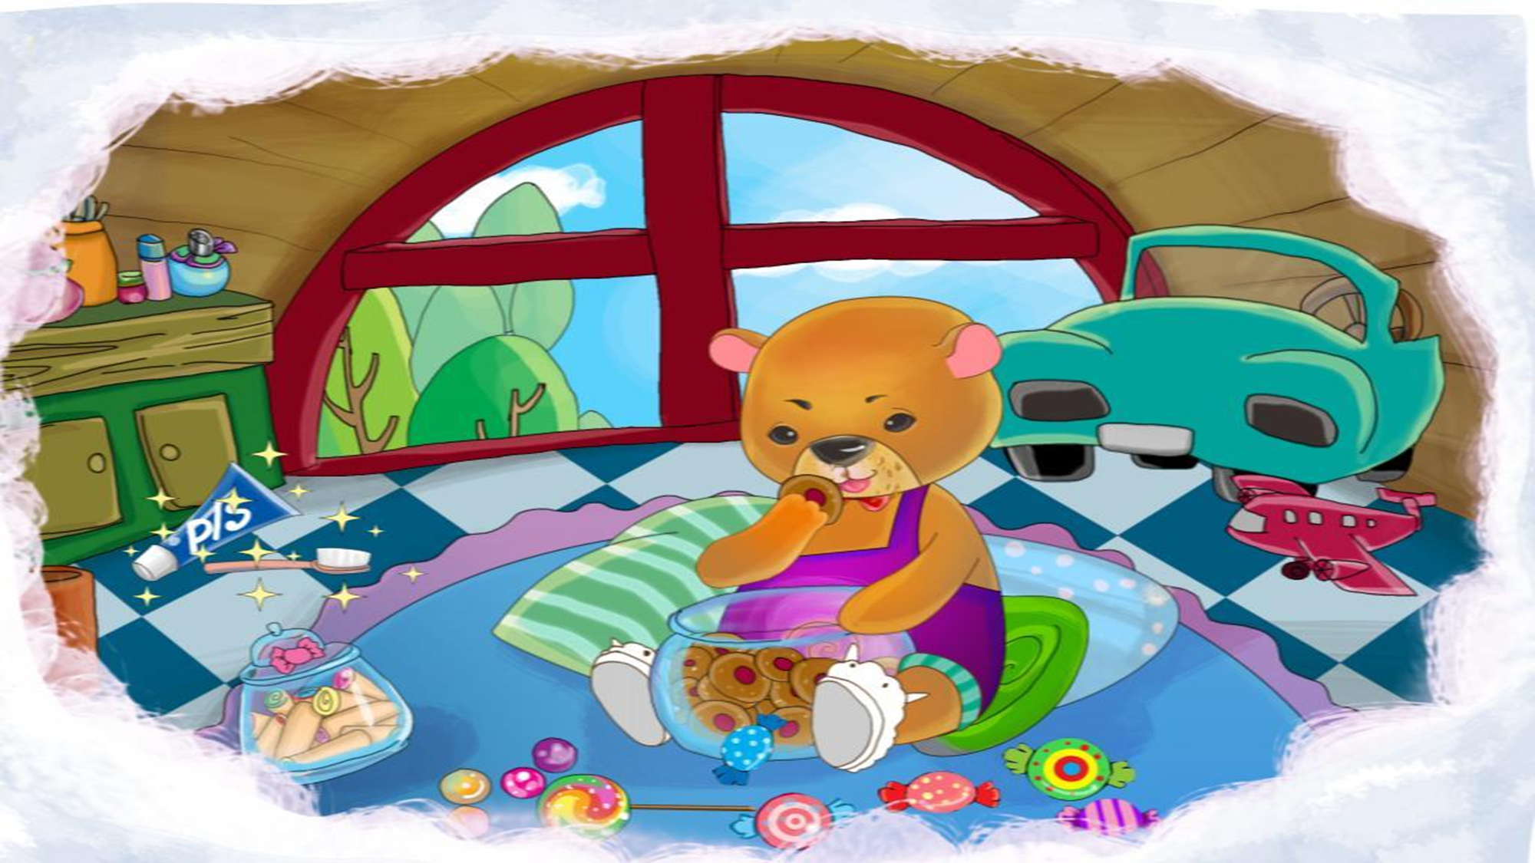

Slide 11

Tiệc sinh nhật kết thúc
Gấu con đã làm gì?
Không đánh răng,
Gấu con đã bị làm sao?

Slide 12
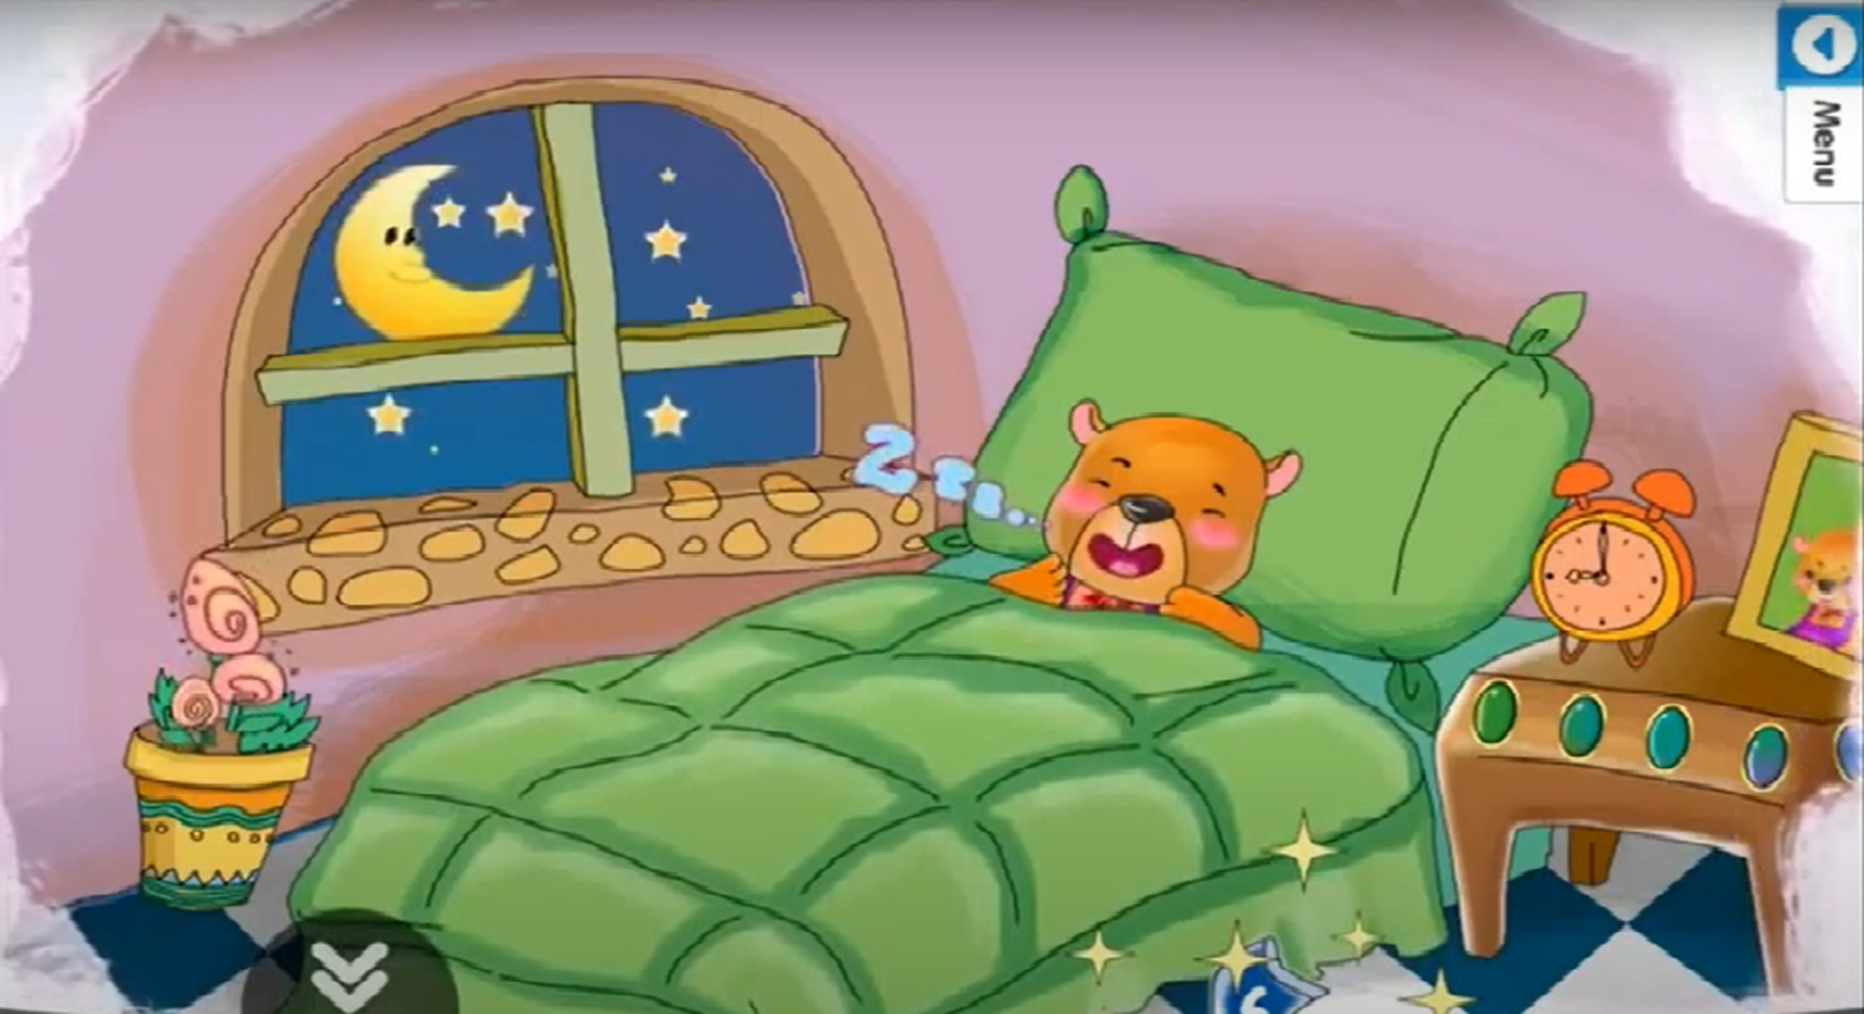

Slide 13
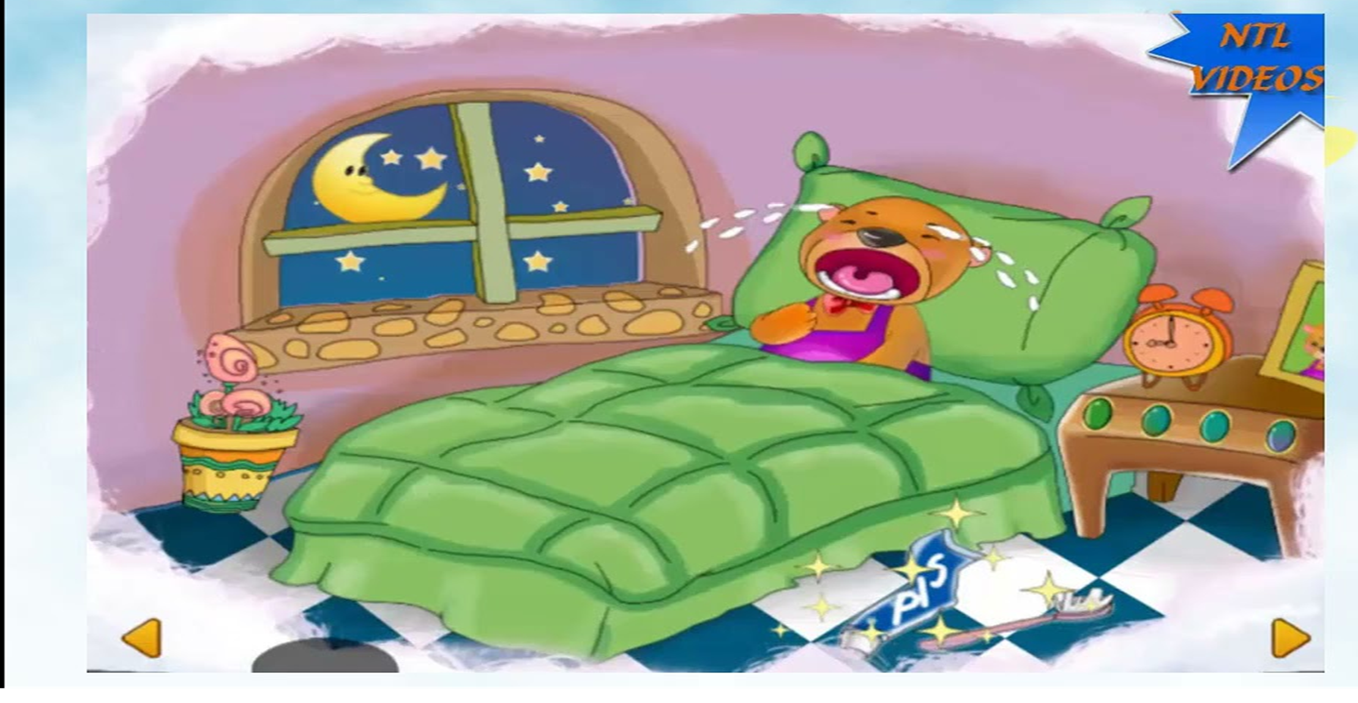

Slide 14

Hôm sau Gấu mẹ
đưa Gấu con đi đâu?

Slide 15
Bác sĩ đã nói gì
với Gấu con?

Slide 16
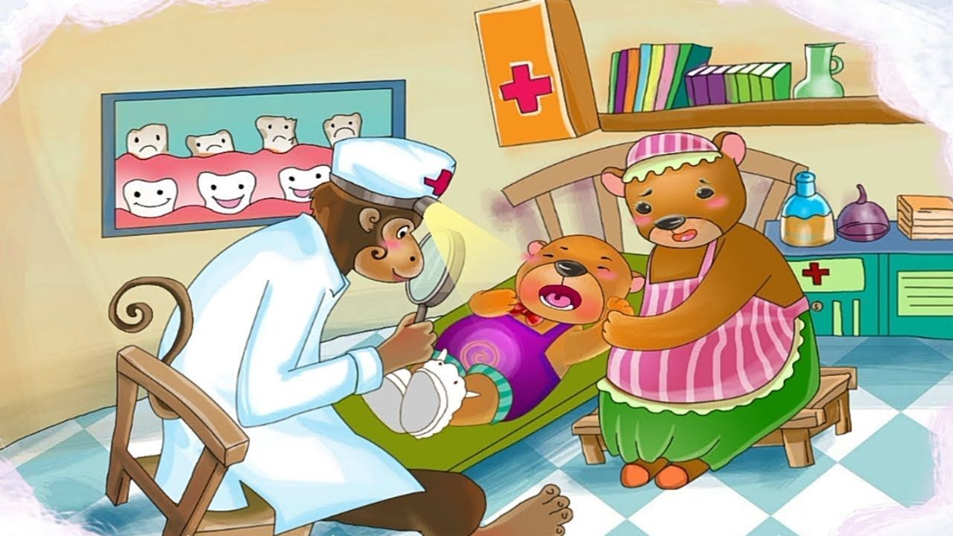

Slide 17

Nghe lời bác sĩ,
Gấu con đã làm gì?

Slide 18

Chăm chỉ đánh răng,
ăn uống khoa học
răng của Gấu con
có bị sâu nữa không?

Slide 19
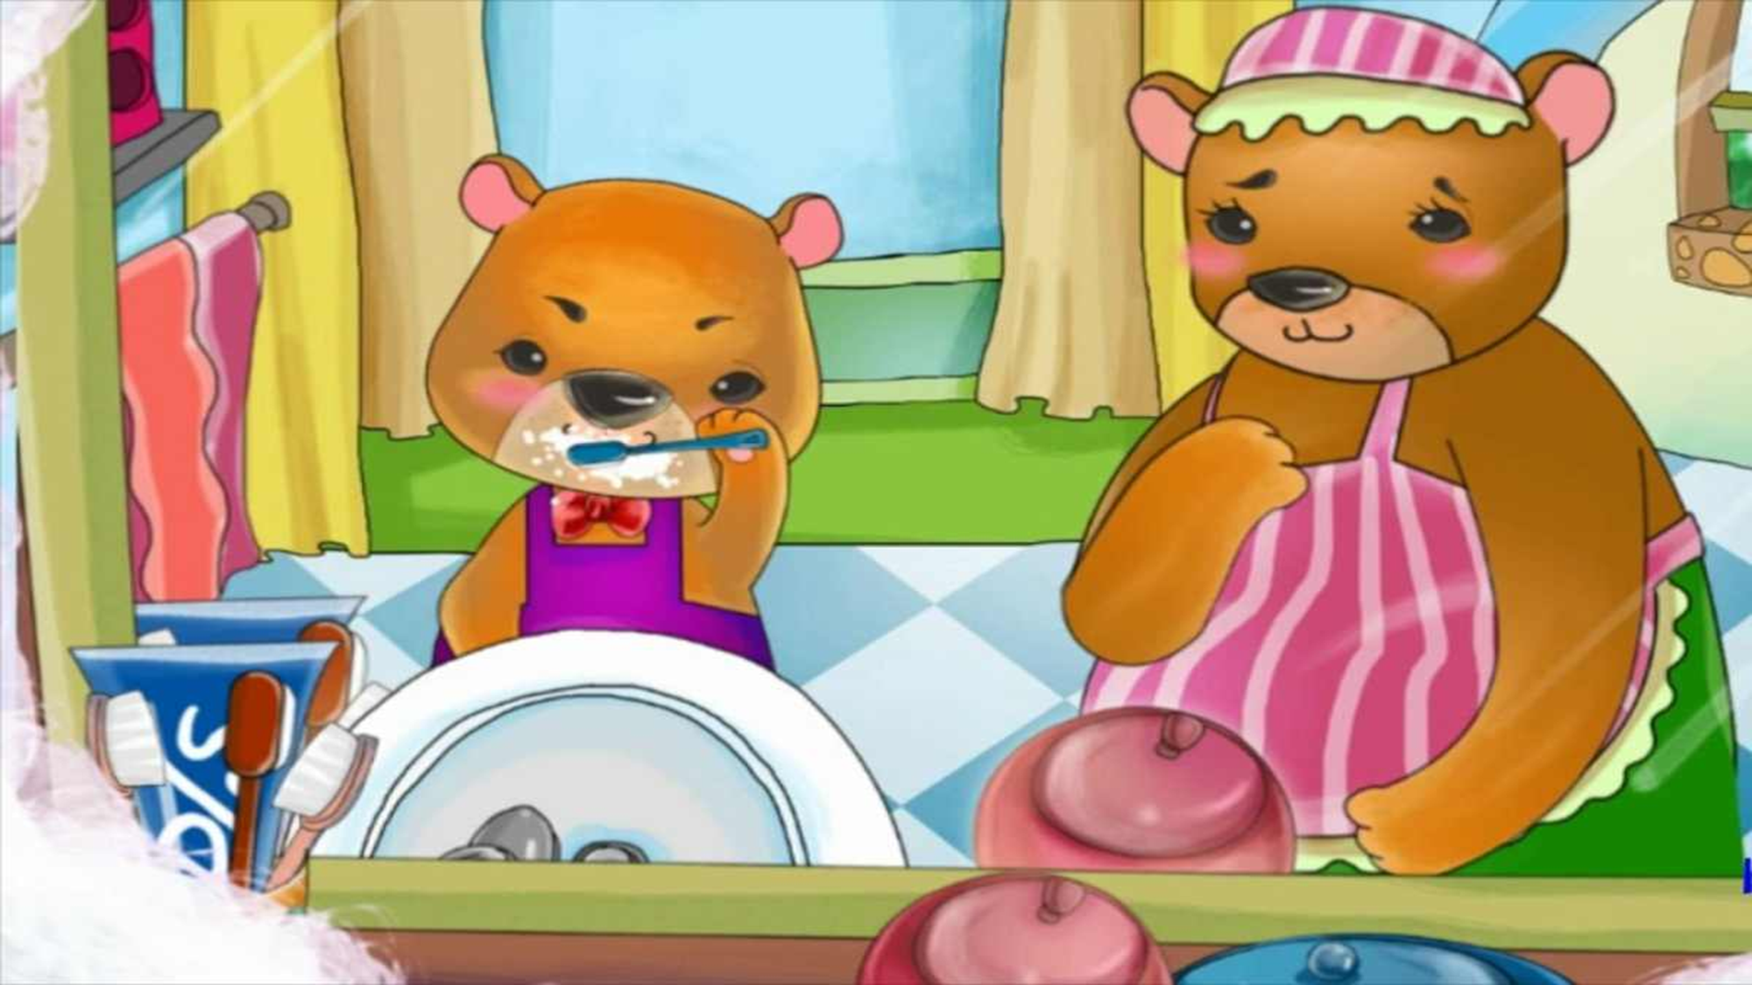

Slide 20
Giáo dục trẻ phải biết giữ gìn vệ sinh
cá nhân sạch sẽ. Không ăn nhiều bánh kẹo, thường xuyên đánh răng sau khi ăn và trước khi đi ngủ để không bị sâu răng.

Slide 21

Hoạt động 3
Trẻ xem diễn kịch

Slide 22
Chúc các bé
chăm ngoan ,học giỏi.
Xin chào và hẹn gặp lại !

